Slide 1
ASSE Catálogo de productos y servicios

Slide 2
Catálogo de ASSE
Objetivo
Registro informático de todos los productos y servicios adquiridos y gestionados en ASSE
Alcance
Información completa, sistematizada y actual
Clasificación técnica según dominio
Vinculación codificada con fuentes de datos externos e internos

Slide 3
Análisis de fuentes de datos
ASSE
ACCE – SICE
UCA
DNMA
Intercomparación y mapeo
Generación del Catálogo e ingreso de datos

Slide 4
Equipo técnico
Cr. Pablo Petrides | Dr. Enf. Augusto Ferreira
Dr. Luis González Machado | Lic. Ivanna Marmissolle
Dr. Stefano Fabbiani | Lic. Valentina Lestido
Dr. Federico Garafoni | Lic. Angelina Palleiro
Dra. Agustina De Santi | Ing. Esteban Salsano
TR. Andrea Pittaluga | Ing. Carlos Montaña
Trad. Mariana Luján | Ing. Carlos Navarro
QF. Eduardo Savio | TA. Sandra Annuitti
QF. Virginia Olmos | AD. Juan Tavaniello
QF. Carlos Lacava | Sec. Micela Grecco

Slide 6
Contrapartes funcionales
Cra. Stella Viglielm
QF. Natalia Mederos
QF. María Laura Lucero
QF. Sol Barboza
Lic. Carla López
Dra. Germania Barrios
Dra. Cristina Mier
Ing. Fernando Borba
Sergio García

Slide 7
GRP
SICE-ACCE
U.C.A.
Código ECRI
DNMA
Código ATC
SNOMED CT
Registro M.S.P.
Sistemas informáticos de ASSE

Slide 8
Mapeo por descripción
Coincidentes
No coincidentes
Dudas
Verificación
Análisis con la contraparte
Exportación de códigos
Solicitud de altas ACCE
Tabla preliminar
Verificación
Tabla del catálogo

Slide 9
Validación de datos coincidentes
Análisis conjunto de no coincidentes
Depuración de no coincidentes para solicitar su alta en SICE
Definición de estructuras de grupos y subgrupos de cada dominio
Definición y ajuste de interfases para GRP y sistemas de ASSE
Validación con contrapartes funcionales

Slide 10
Tabla del catálogo
Código SICE
Licitación UCA
Código ASSE
Materia médico quirúrgico
Id | Articulo | ASSE | SICE | UCA
1 | Kits para Anestesia | 787020401 | 437 13454692 | 2/2013
2 | Catéteres | 787020801 | 583 17658101 | 4/2015
3 | Desfibriladores | 787020501 | 945 14372107 | 6/2014
4 | Tiras Adhesivas | 787020201 | 678 54378301 | 2/2013

Slide 11
AG | MMQ - INSUMOS | Obs.
1 | Kits para Anestesia
2 | Catéteres
3 | Desfibriladores
4 | Tiras Adhesivas
ASSE
Código FarmaWeb | Productos
787020401 | Kits para Anestesia
787020801 | Catéteres
787020501 | Desfibriladores
787020201 | Tiras Adhesivas
UCA
Ítem lic | Descripción
2/2013 | Kits para Anestesia
4/2015 | Catéteres
6/2014 | Desfibriladores
2/2013 | Tiras Adhesivas
SICE
Código | Descripción
437 13454692 | Kits para Anestesia
583 17658101 | Catéteres
945 14372107 | Desfibriladores
678 54378301 | Tiras Adhesivas

Slide 12
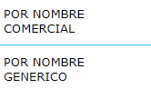
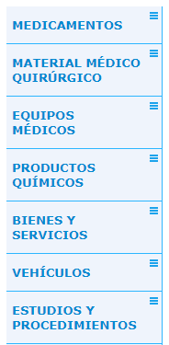
Dominios
¿Cómo ubicar un producto?
Búsqueda general
Alfabéticas:
Descripción
Sinónimo
Código

Slide 13
Catálogo de ASSE
Versión 3.0

Slide 14
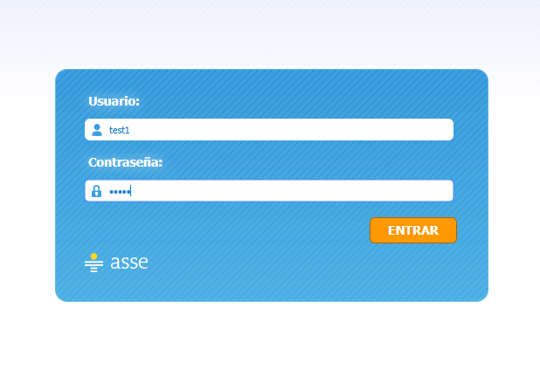
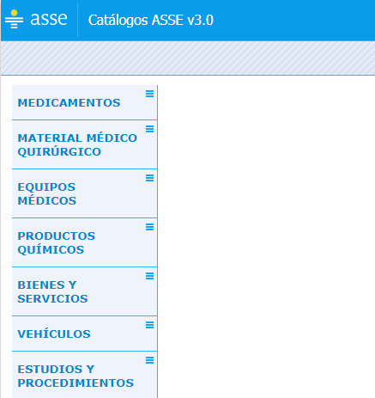
Pantalla de inicio

Slide 15
Dominios
DNMA
ATC
SNOMED
Registro M.S.P.
UCA
ECRI
SICE

Slide 17
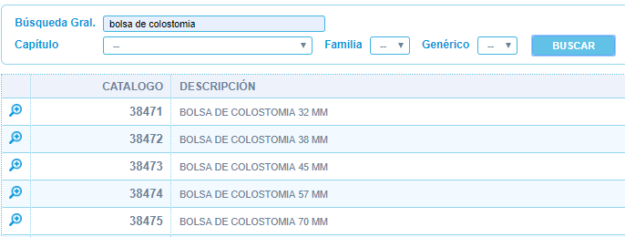
Búsquedas

Slide 18
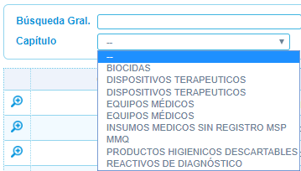
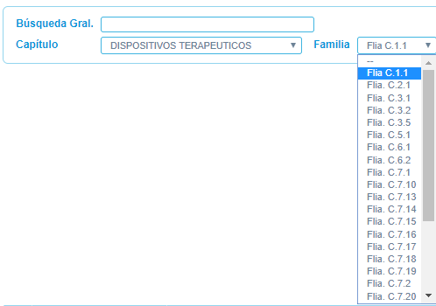
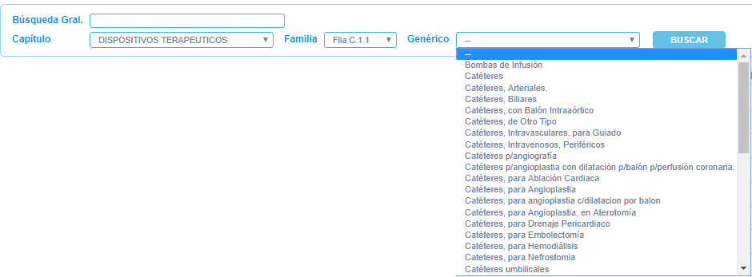

Slide 19
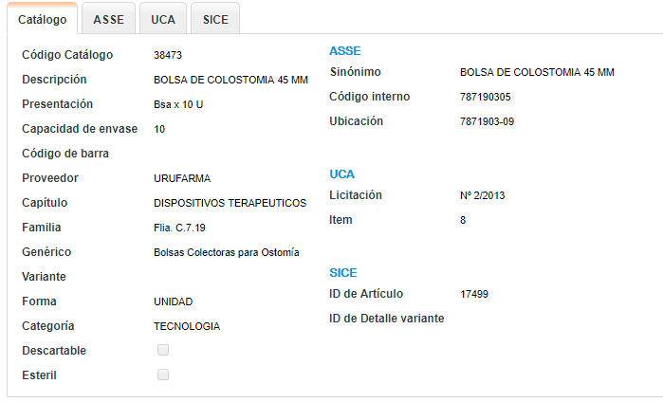
Información del producto

Slide 20
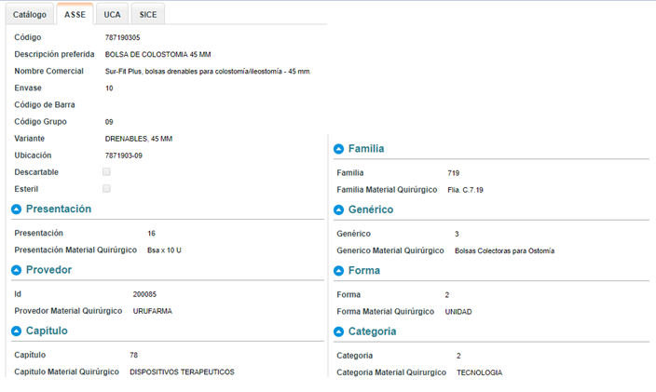
Información de ASSE

Slide 21
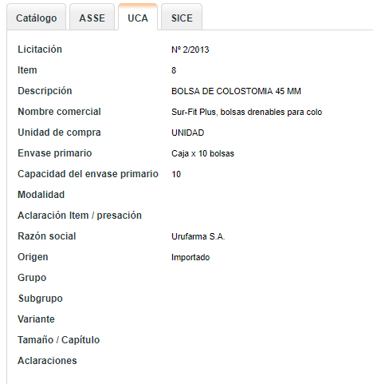
Información de UCA

Slide 22
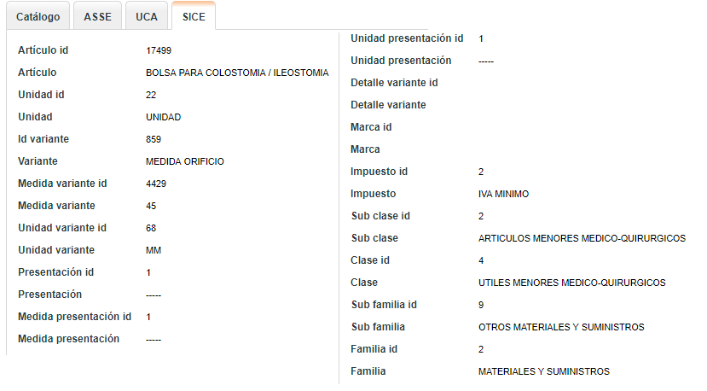
Información de SICE

Slide 23
Historial de cambios

Slide 24
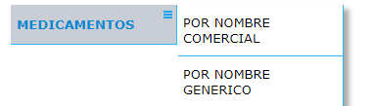
Medicamentos

Slide 26
